Slide 1
GOMOKU FORMALIZATION · PROJECT REPORT
五子棋形式化项目 · 阶段汇报
双模式搜索器 · 两种证书 · 9 个中盘和棋局面
不可信搜索器找候选 · Lean 检查器出定理
Lean 4 · C++17 DFPN/VCF/DefenseSearcher · CompactCertificate / DefenseCertificate
Notes:
这一版把 9 个和棋局面穿插进技术主线，而不是单独一章：先讲两种搜索语义，再讲双模式搜索器、两种证书协议与可信边界，然后用三页实战局面和验证链收尾；并在语义、证书、定理三处嵌入真实 Lean 代码对照。

Slide 2
目录
Threaded Contents
01
项目与搜索语义
两种目标：强制胜 与 防守证明
02
双模式搜索器
DFPN/VCF 与 DefenseSearcher
03
证书与可信边界
两种证书协议 · Lean 检查器
04
实战：9 个中盘和棋局面
搜索器产出 → 实例 → 验证链
05
不足与总结
空棋盘目标与工程缺口
Gomoku Formalization · 项目阶段汇报（穿插版）
2 / 23
Notes:
目录按主题流动：语义、双模式、证书与边界、实战局面、不足与总结。

Slide 3
项目是什么
Overview
棋盘 7 × 7
五连即胜
黑棋先手
无禁手 · 长连也算胜
项目做的三件事
形式化规则
双模式搜索
验证结论
用 Lean 4 定义棋盘、走法与胜负
强制胜搜索 + 防守证明搜索
一切结论都要经过 Lean 检查器
Gomoku Formalization · 项目阶段汇报（穿插版）
3 / 23
Notes:
项目用 Lean 4 形式化固定规则的五子棋：7×7、五连即胜、黑先、无禁手。

Slide 4
为什么需要搜索器
Motivation
① 博弈树太大
② 程序会犯错
③ 于是分工
49 个点，手工推演不可能
搜索结论不能直接当定理
搜索器“找候选”，Lean“出定理”
搜索器
找候选
证书
候选数据
Lean 检查器
出定理
Gomoku Formalization · 项目阶段汇报（穿插版）
4 / 23
Notes:
为什么需要搜索器：博弈树太大，程序会犯错，所以分工：搜索器找候选，Lean 出定理。

Slide 5
搜索语义：两种目标
Force-Win vs Defense
目标 A · 强制胜 CanForceWin
目标 B · 防守证明 CanPreventWin
我方回合 = OR：找到一个能赢的着法即可
防守方回合：选一个保持防守的着法即可
对手回合 = AND：每个合法应手都要有胜子树
攻击方回合：覆盖全部合法应手，漏一个即拒
叶子 = 真实胜局，由检查器重算
叶子 = 防守方胜 或 和棋
和棋 / 输棋 / 搜索耗尽 ≠ 赢
攻击方胜的终局没有任何闭合路径
产出：CompactCertificate
产出：DefenseCertificate
两种语义都只生成候选数据：搜索器可以犯错，检查器不放错。
Gomoku Formalization · 项目阶段汇报（穿插版）
5 / 23
Notes:
这一页是穿插的关键：两种目标并排。目标 A 强制胜：我方回合 OR、对手回合 AND；目标 B 防守证明：防守方选一步、攻击方全应手覆盖，叶子只能是防守方胜或和棋。和棋局面就是目标 B 的产物。

Slide 6
代码对照 ①：防守语义 CanPreventWin
Gomoku/Defense.lean
目标 B 在 Lean 中的归纳定义：攻击方获胜的终局没有任何闭合路径。
def CanPreventWin — 语义与 slide 5 右栏一一对应
inductive CanPreventWin (defender : Player) : Position → Prop where
| terminal {s : Position} (h : terminal s = some (winner defender)) :
CanPreventWin defender s
| draw {s : Position} (h : terminal s = some .draw) :
CanPreventWin defender s
| defenderMove {s : Position} (hterm : terminal s = none)
(hturn : s.turn = defender) (m : Coord) (hm : legalMove s m)
(hchild : CanPreventWin defender (play s m)) : CanPreventWin defender s
| attackerMoves {s : Position} (hterm : terminal s = none)
(hturn : s.turn = Player.other defender)
(children : ∀ m, legalMove s m → CanPreventWin defender (play s m)) :
CanPreventWin defender s
-- 终局为和棋或防守方获胜时闭合；防守方回合为存在量词，攻击方回合为全称量词
terminal / draw
叶子：防守方胜 或 和棋
defenderMove
防守方回合：只需一个合法着法
attackerMoves
攻击方回合：∀ m 覆盖全部合法应手
Gomoku Formalization · 项目阶段汇报（穿插版）
6 / 23
Notes:
代码对照一：CanPreventWin 的归纳定义。注意三个构造子：terminal 和 draw 是叶子，defenderMove 是防守方回合的存在量词，attackerMoves 是攻击方回合的全称量词——攻击方获胜的终局没有任何构造子，这正是“防守证明”的数学含义。

Slide 7
搜索器整体架构：双模式
Architecture · C++17
模式 A · 强制胜搜索
输入局面
7×7 + 轮到谁
DFPN 主搜索
证明数优先
VCF 快攻
连续冲四检测
候选证书
CompactCertificate
导出 Lean
def certificate
模式 B · 防守证明 （--prove prevent-black-win | prevent-white-win）
输入局面
--input / --root empty
DefenseSearcher
完整 AND/OR 搜索
严格传播
found / refuted / unknown
候选证书
DefenseCertificate
导出 Lean
def certificate
置换表 / Zobrist 局面键
迭代加深
资源上限
证书预检（仅诊断）
两条流水线都只产生“候选数据”：最终由 Lean 检查器验证。
Gomoku Formalization · 项目阶段汇报（穿插版）
6 / 23
Notes:
双模式架构：模式 A 是 DFPN + VCF 强制胜，模式 B 是 DefenseSearcher 完整 AND/OR 防守证明，状态严格区分 found、refuted、unknown。两条流水线都只出候选。

Slide 8
核心算法 ①：DFPN 证明数搜索
DFPN
证明数 pn
反证数 dn
选择策略
证明必胜还需展开的节点数
证明必败还需展开的节点数
优先展开 pn / dn 最小的节点
pn 越小 → 越接近证明
dn 越小 → 分支越该放弃
深度优先，内存友好
输出证明路径 → 便于生成证书
把预算花在“最可能证明成功”的分支上；阈值可调：maxDepth / maxNodes / maxVcfDepth
Gomoku Formalization · 项目阶段汇报（穿插版）
7 / 23
Notes:
DFPN 用证明数 pn 与反证数 dn 优先展开最有希望的分支。

Slide 9
核心算法 ②：VCF 连续冲四
VCF
冲四
对手被迫防守
再冲四
对手被迫防守
成五 ✓
冲四：再下一子即成五连，对手必须立刻防守 —— 连续冲四直到成五，就是一条杀棋路线。
为什么有用
工程要点
攻击端：快速找到杀棋
独立预算：maxVcfDepth / maxVcfNodes
防守端：应手骤减，搜索变小
与 DFPN 配合：先试快攻
结果仍要交给检查器复检
攻不下来再回到全局面搜索
Gomoku Formalization · 项目阶段汇报（穿插版）
8 / 23
Notes:
VCF 连续冲四快攻，攻不下来退回 DFPN。

Slide 10
加速技巧：让搜索更快
Optimizations
威胁排序 Threat Ordering
强制防守剪枝 Forced-Move Pruning
按威胁从高到低先搜
对手被逼时合法应手很少
成五 > 活四 > 冲四 > 活三 …
只展开必要应手
更快找到杀棋
大幅缩小 AND 分支
Lean 已证明留下的着法合法
配置：useForcedMovePruning
两者只影响“找候选”的速度，不改变可信边界 —— 结果依旧要过 Lean 检查器。
Gomoku Formalization · 项目阶段汇报（穿插版）
9 / 23
Notes:
威胁排序与强制防守剪枝只影响速度，不影响正确性。

Slide 11
资源控制：搜不到 ≠ 必败
Honest Status
深度上限 maxDepth
节点预算 maxNodes
置换表上限
证书节点上限
found
找到候选
交给 Lean 检查器
refuted
防守被攻破
无证书（证明不存在防守）
unknown / 资源耗尽
搜索被截断
无证书 · 不做结论
有限搜索失败只表示“本次没找到证据”，绝不是和棋或必败证明；提交时须如实报告状态。
Gomoku Formalization · 项目阶段汇报（穿插版）
10 / 23
Notes:
资源控制：found 才出证书；refuted 是防守被攻破；unknown 是搜索被截断，绝不能写成和棋或必败。

Slide 12
输出协议：两种证书
Output · v1
模式 A · CompactCertificate（强制胜）
terminal
胜利叶子
proverMove
目标方回合
opponentMoves
对手回合
局面真实获胜
选一个合法着法
列出全部合法应手
检查器重算胜负
指向一个子节点
每个应手一个子节点
不信任任何标签
子局面 = play s m
漏一个 → 整张被拒
模式 B · DefenseCertificate（防守证明）
terminal
终局叶子
defenderMove
防守方回合
attackerMoves
攻击方回合
结果为防守方胜或和棋
选一个保持防守的着法
覆盖全部合法应手
攻击方胜的叶子被拒绝
指向一个子节点
漏一个 → 整张被拒
编号规则：数组下标即编号，parent < child；两种证书都推荐先序布局。
Gomoku Formalization · 项目阶段汇报（穿插版）
11 / 23
Notes:
两种证书协议：CompactCertificate 服务强制胜，DefenseCertificate 服务防守证明；DefenseCertificate 的终局叶子只接受防守方胜或和棋。

Slide 13
代码对照 ②：证书数据结构
Gomoku/Defense.lean
模式 B 的证书格式：可序列化的扁平节点数组，子树用下标引用。
DefenseCertificate — 模式 B 的证书格式
inductive DefenseCertificateNode where
| terminal (position : Position) (outcome : Outcome)
| defenderMove (position : Position) (move : Coord) (child : Nat)
| attackerMoves (position : Position) (children : Array (Coord × Nat))
structure DefenseCertificate where
defender : Player -- 防守方：white 或 black
root : Nat -- 根节点下标
nodes : Array DefenseCertificateNode
-- 三种节点：terminal 终局 / defenderMove 防守方一步 /
-- attackerMoves 攻击方全部应手（children 数组）
terminal
终局:防守方胜或和棋
defenderMove
防守方选一步 → child
attackerMoves
攻击方全应手 → children
Gomoku Formalization · 项目阶段汇报（穿插版）
12 / 23
Notes:
代码对照二：DefenseCertificate 的节点结构与检查器。检查器对攻击方节点要求allLegalMovesCovered——全部合法应手必须被覆盖，漏一个就整张被拒；终局叶子只接受防守方胜或和棋。

Slide 14
设计核心：可信边界
Trust Boundary
不可信：搜索器输出
可信：Lean 检查器
C++ 搜索器（DFPN / VCF / DefenseSearcher）
checkCertificate / checkDefenseCertificateAt
重新检查
启发式与剪枝
重算终局胜负
置换表与各种缓存
验证合法性与子局面
C++ 预检（仅诊断）
攻击方全应手覆盖
→ 只生成候选，可以出错
→ 通过 → CanForceWin / CanPreventWin 定理
搜索器可以犯错，检查器不放错；通过检查的证书才是定理。
Gomoku Formalization · 项目阶段汇报（穿插版）
12 / 23
Notes:
可信边界：左边全部不可信只出候选，右边 Lean 检查器逐节点重算，通过才得到 CanForceWin 或 CanPreventWin 定理。

Slide 15
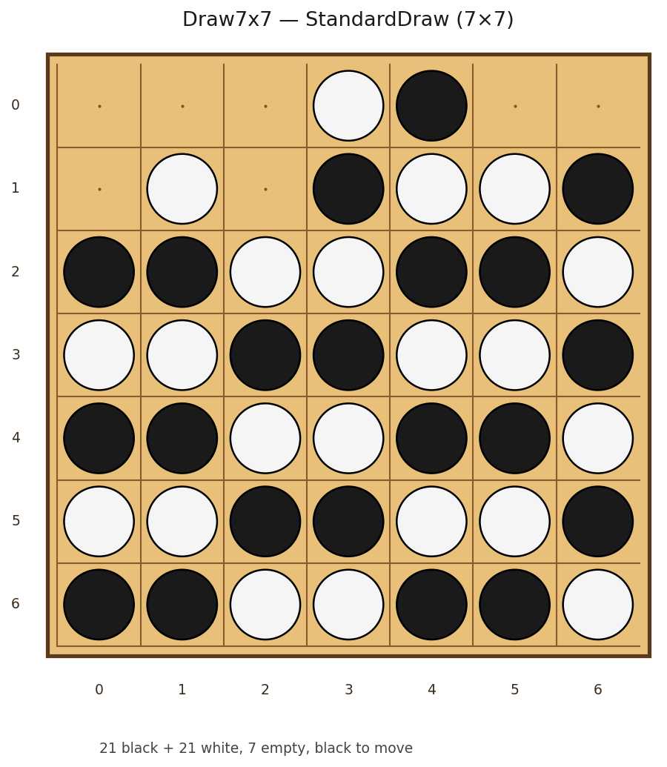
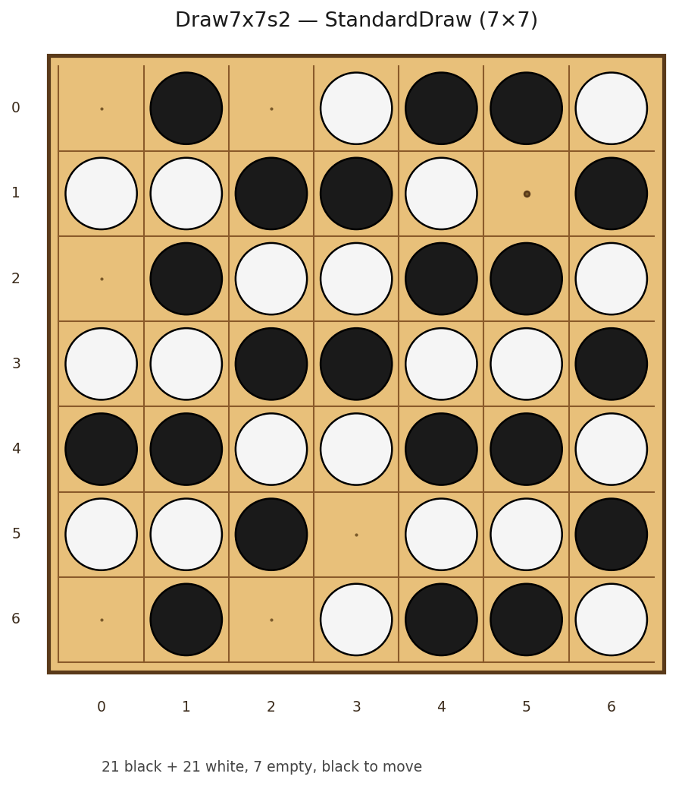
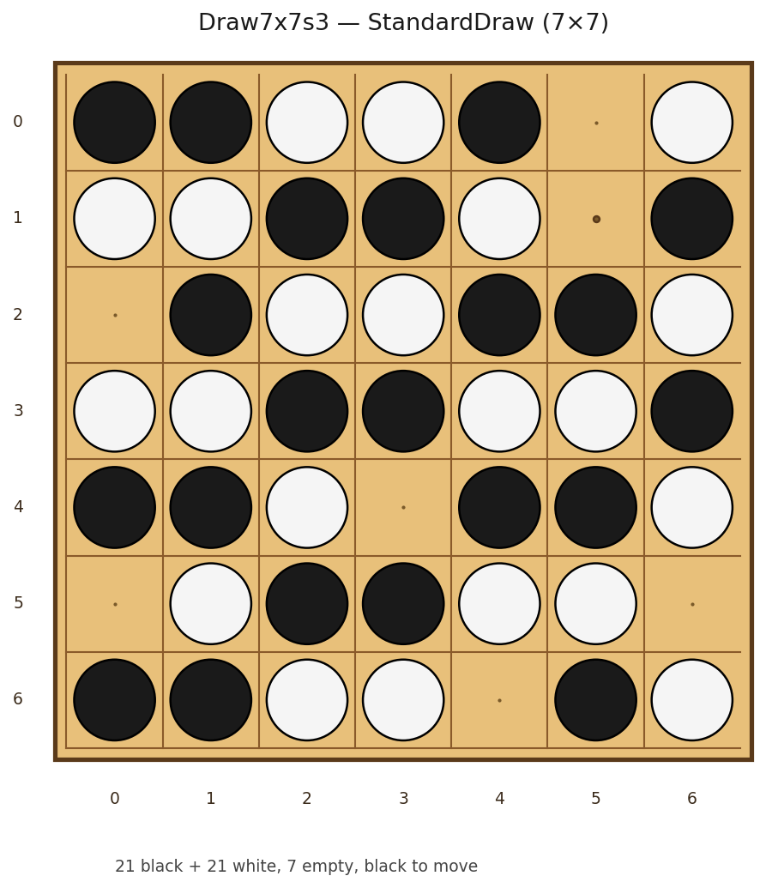
实战：中盘和棋局面 ①
DefenseSearcher Output
9 个机器验证的局面 · 21 黑 + 21 白 · 7 空格 · 轮到黑方。每个长度 5 窗口都含黑白两子，任何一方都无法成五。
Draw7x7.lean · seed 1
Draw7x7s2.lean · seed 2
Draw7x7s3.lean · seed 3
Gomoku Formalization · 项目阶段汇报（穿插版）
13 / 23
Notes:
实战第一页：前三个和棋局面。每个局面每个长度 5 窗口都含黑白两子。

Slide 16
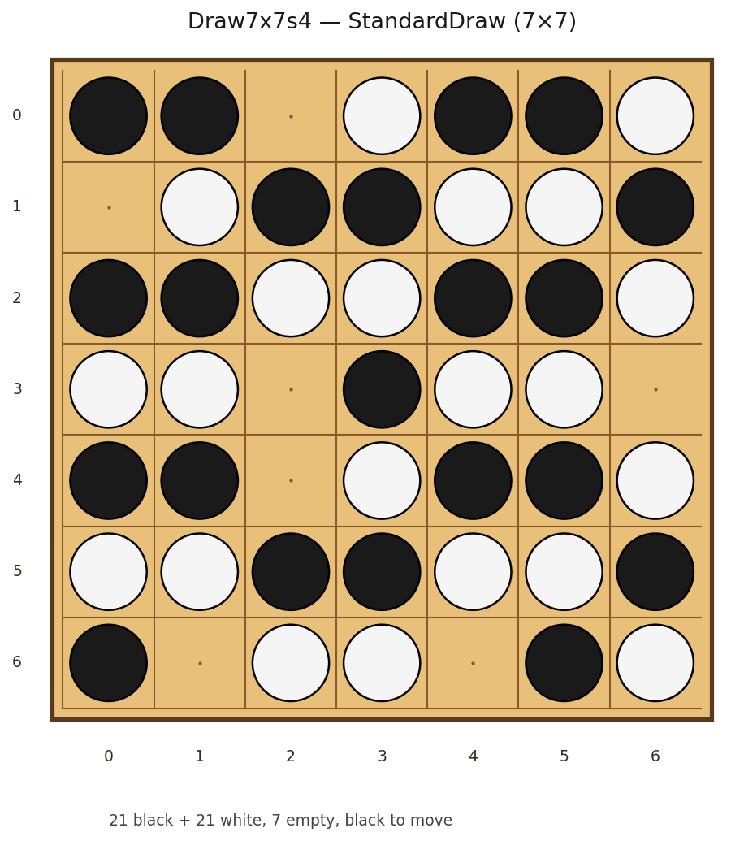
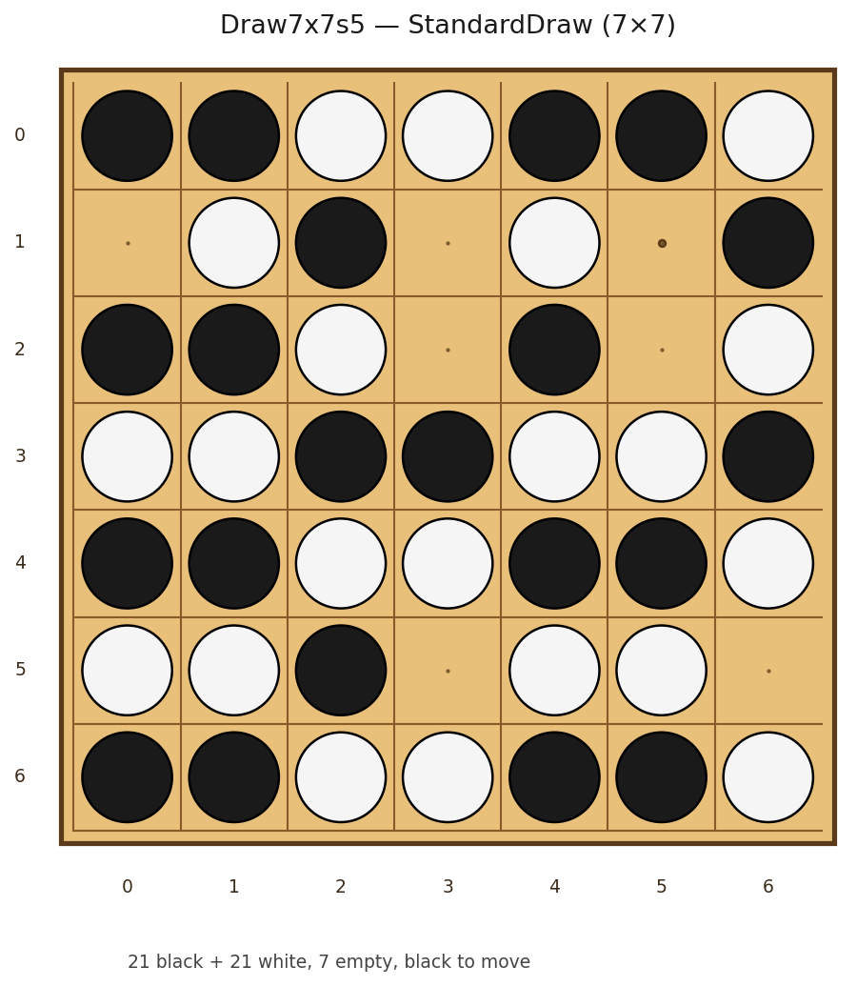
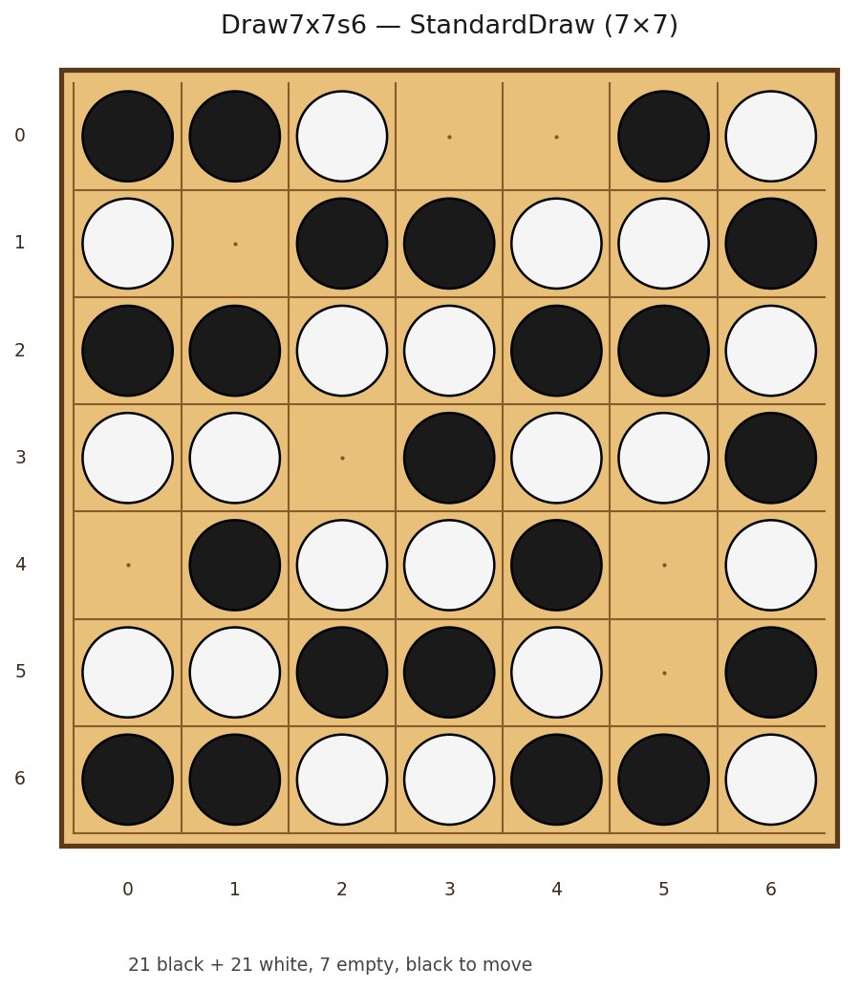
实战：中盘和棋局面 ②
DefenseSearcher Output
每个局面都由 DefenseSearcher 独立生成白防黑 + 黑防白两张防守证书。
Draw7x7s4.lean · seed 4
Draw7x7s5.lean · seed 5
Draw7x7s6.lean · seed 6
Gomoku Formalization · 项目阶段汇报（穿插版）
14 / 23
Notes:
实战第二页：中间三个局面，都由 DefenseSearcher 生成两张防守证书。

Slide 17
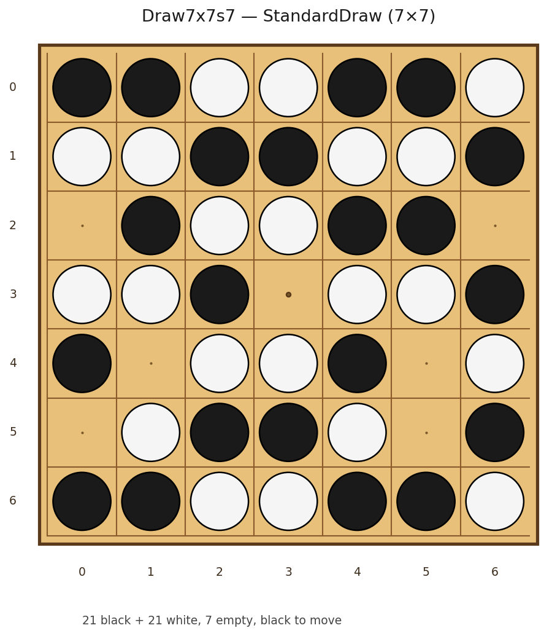
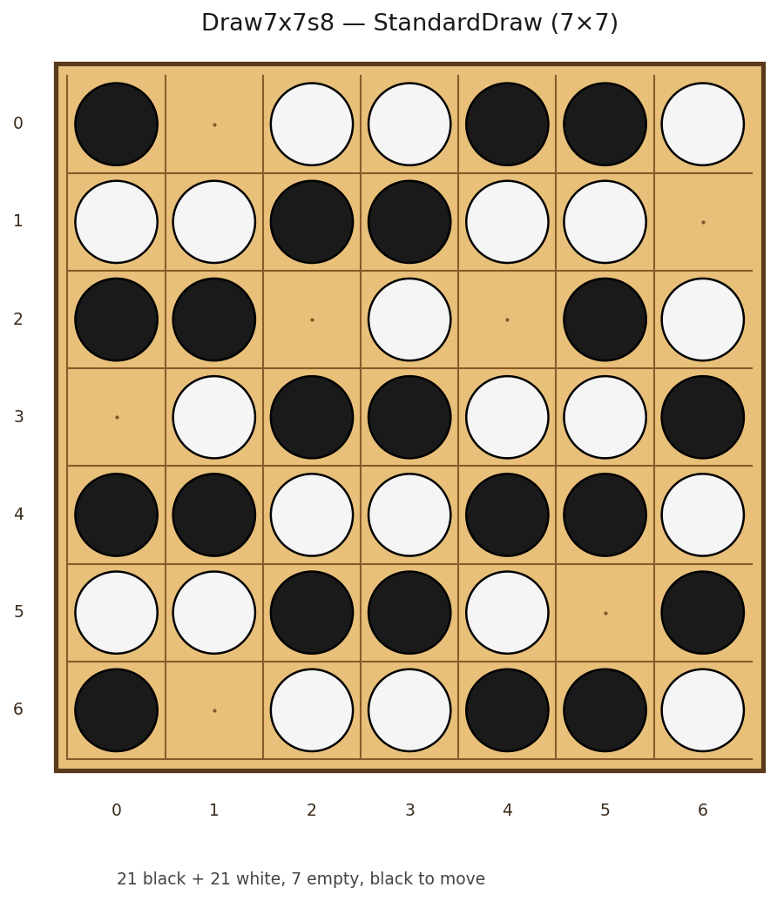
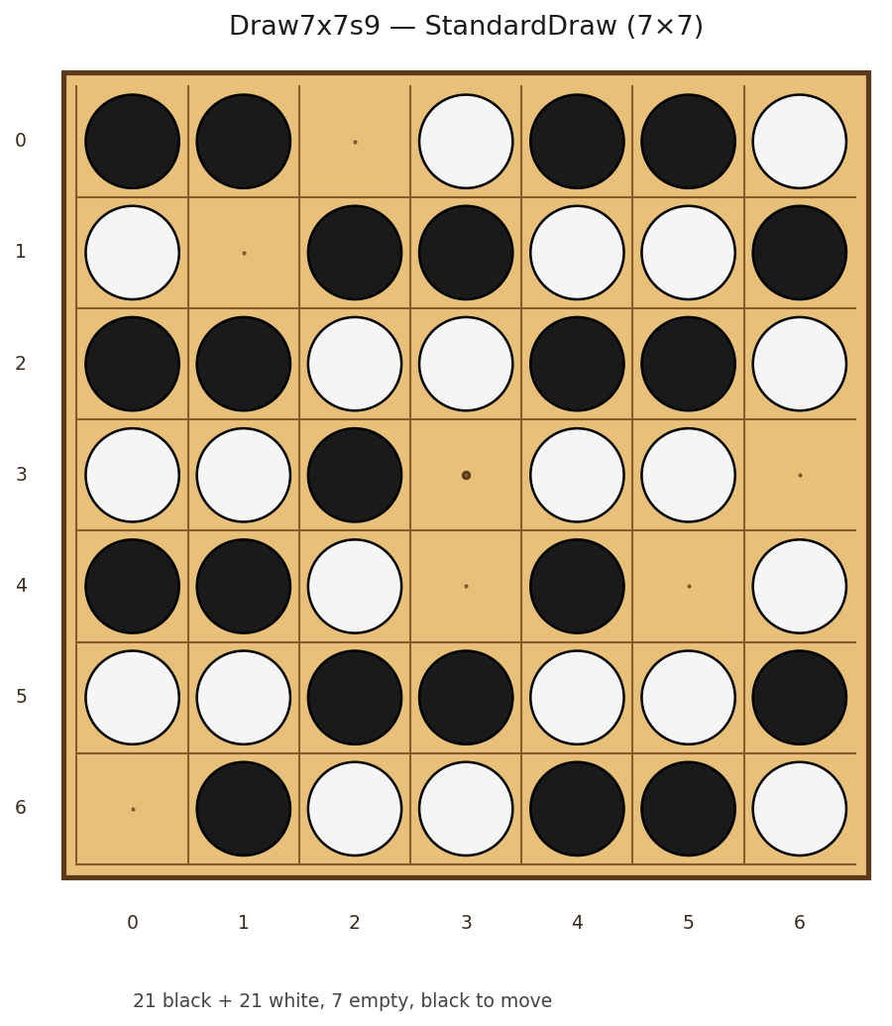
实战：中盘和棋局面 ③
DefenseSearcher Output
每个局面都有白防黑、黑防白两张防守证书，分别给出双方的阻止获胜结论。
Draw7x7s7.lean · seed 7
Draw7x7s8.lean · seed 8
Draw7x7s9.lean · seed 9
Gomoku Formalization · 项目阶段汇报（穿插版）
15 / 23
Notes:
实战第三页：最后三个局面，每局都有白防黑、黑防白两张防守证书。

Slide 18
代码对照 ③：两张证书 → StandardDraw 定理
Gomoku/Generated/Draw7x7.lean
C++ 生成的 Lean 文件：白防黑 + 黑防白两张防守证书，用 soundness 定理组合出和棋结论。
两张防守证书 → 和棋定理（Gomoku/Generated/Draw7x7.lean）
theorem draw7x7WhitePrevents : WhiteCanPreventBlackWin draw7x7RootPosition
:= white_defense_certificate_sound ... -- 白防黑证书
theorem draw7x7BlackPrevents : BlackCanPreventWhiteWin draw7x7RootPosition
:= black_defense_certificate_sound ... -- 黑防白证书
theorem draw7x7StandardDraw : StandardDraw draw7x7RootPosition :=
standardDraw_of_mutualDefense
draw7x7WhitePrevents
draw7x7BlackPrevents
white_defense_certificate_sound
black_defense_certificate_sound
standardDraw_of_mutualDefense
白防黑 → WhiteCanPreventBlackWin
黑防白 → BlackCanPreventWhiteWin
两者组合 → StandardDraw
Gomoku Formalization · 项目阶段汇报（穿插版）
16 / 23
Notes:
代码对照三：Draw7x7.lean 里两张防守证书分别给出 WhiteCanPreventBlackWin 和 BlackCanPreventWhiteWin，standardDraw_of_mutualDefense 把它们组合成 StandardDraw 定理——和棋结论来自两张证书的组合。

Slide 19
验证链：从证书到 StandardDraw
Trust Chain
① 构造局面
每个长度 5 窗口都含黑白两子 → 任何一方永远无法成五
② C++ 找证书
白防黑 + 黑防白 两张防守证书 (搜索器不可信, 只出候选)
③ Lean 重算
checkDefenseCertificateAt 逐节点重算局面/轮次/终局/应手
④ 组合出定理
两张证书 + soundness ⇒ StandardDraw 局面
每个局面独立验证 4 项断言 (全部 native_decide, 不依赖 C++ 结果):
白防黑证书 checkDefenseCertificateAt = true
9 / 9 通过
黑防白证书 checkDefenseCertificateAt = true
9 / 9 通过
局面形状: 21黑 + 21白 + 7空 + 轮到黑方
9 / 9 通过
60 个长度 5 窗口全部双色
9 / 9 通过
StandardDraw <position> 由两张证书组合
9 / 9 通过
搜索器可以犯错, 检查器不放错; 通过检查的证书才是定理。
Gomoku Formalization · 项目阶段汇报（穿插版）
16 / 23
Notes:
验证链：构造局面、C++ 找证书、Lean 重算、组合出 StandardDraw；五项断言 9/9 通过。

Slide 20
全部 9 个局面: 汇总
Summary
Lean 定理文件
种子
白防证书
黑防证书
StandardDraw
窗口双色
Draw7x7.lean
seed 1
✓
✓
✓ 定理
✓
Draw7x7s2.lean
seed 2
✓
✓
✓ 定理
✓
Draw7x7s3.lean
seed 3
✓
✓
✓ 定理
✓
Draw7x7s4.lean
seed 4
✓
✓
✓ 定理
✓
Draw7x7s5.lean
seed 5
✓
✓
✓ 定理
✓
Draw7x7s6.lean
seed 6
✓
✓
✓ 定理
✓
Draw7x7s7.lean
seed 7
✓
✓
✓ 定理
✓
Draw7x7s8.lean
seed 8
✓
✓
✓ 定理
✓
Draw7x7s9.lean
seed 9
✓
✓
✓ 定理
✓
9 / 9 全部通过: 每张证书经 Lean 检查器重算, 每个局面都证明了 StandardDraw。
Gomoku Formalization · 项目阶段汇报（穿插版）
17 / 23
Notes:
汇总表：九个局面的两张证书全部通过检查，每个都证明了 StandardDraw。

Slide 21
不足 ①：功能缺口
Not Done Well · Function
空棋盘开局求解 · 未完成
空棋盘和棋 · 只差“白防黑”一环
没有从 7×7 空棋盘开始的必胜证书，不能宣称 initial_black_wins
黑防白 BlackCanPreventWhiteWin initialPosition 已证（策略偷取）；只差 WhiteCanPreventBlackWin initialPosition，即可组合出空棋盘 StandardDraw
缓存 · 未接入
性能 · 未验证
SearchMemo / EngineMemo 已定义，但还没有接入引擎默认搜索流程
目前只有一步胜、双应手、开四 VCF 与中盘和棋等示例，规模没有跑起来
这些缺口意味着：项目目前给不出“空棋盘黑棋先手必胜”或“空棋盘和棋”的结论。
Gomoku Formalization · 项目阶段汇报（穿插版）
18 / 23
Notes:
不足一：空棋盘开局求解未完成；空棋盘和棋其实只差一环——黑防白已用策略偷取证明，还缺白防黑，补上即可组合出空棋盘 StandardDraw。

Slide 22
不足 ②：工程与验证
Not Done Well · Engineering
参数没有系统调优
缺少基准数据
maxDepth / maxVcfDepth / maxNodes 用的是保守默认值，没做过参数扫描
证书大小、Lean 检查耗时、缓存命中率都没有系统记录和对比
导出→复检链路粗糙
投入偏重正确性
C++ 导出 Lean 源码后要手工跑检查，自动化程度不高
时间主要花在规则与检查器上，搜索规模与性能投入不足
一句话：框架完整、正确性优先，但离完整 7×7 求解还有明显距离。
Gomoku Formalization · 项目阶段汇报（穿插版）
19 / 23
Notes:
不足二：参数没调优、缺基准数据、导出复检链路粗糙。

Slide 23
谢谢
搜索器负责“找”，Lean 负责“证”
已做：规则 · 双模式搜索器 · 两种证书 · 9 个中盘和棋局面
未做：空棋盘开局求解 · 空棋盘“白防黑”（只差一环）· 大规模验证
Notes:
总结：已做规则、双模式搜索器、两种证书与 9 个中盘和棋；未做空棋盘目标。谢谢。

